Slide 1
SPOR TESİS İŞLETMECİLİĞİ VE SAHA MALZEME BİLGİSİ
Öğr. Gör. Cemal ÖZMAN

Slide 2
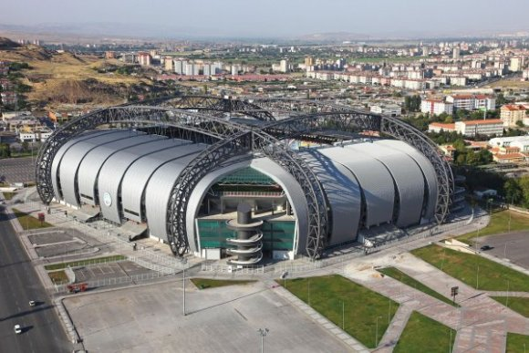
SPOR TESİS KAVRAMI?
Spor tesisi kavramı içerisinde sportif faaliyetlerin yapıldığı her türlü yapıyı (salon, stadyum, pist vs.) tanımlamak için kullanılır.
Ayrıca çeşitli sportif etkinliklerin yapılmasına imkân veren koru, orman, ırmak, kanyon gibi arazileri de bu kavramın içerisinde düşünmek mümkündür

Slide 3
SPOR TESİSİ HANGİ YÖNETMELİĞE GÖRE KURULUR?
Türkiye’de gerçek ya da tüzel kişiler tarafından kurulan spor tesisleri Özel Beden Eğitimi ve Spor Tesisleri Yönetmeliğine bağlı olarak faaliyet gösterir.
Yönetmeliğin 4. maddesi, spor tesislerini, “Gerçek veya tüzel kişiler tarafından beden eğitimi ve spor çalışmaları yapmak amacıyla açılan yerler” olarak tanımlamaktadır.
Yönetmeliğin 9. maddesine göre ise spor tesisleri şu belirtilen niteliklere sahip olmak zorundadır:

Slide 4
Kulanım alanı 8 m²’den az olmamak üzere en az bir soyunma odası, bayan ve erkek sporcuların birlikte çalışacağı tesislerde en az iki soyunma odası bulunması, spor yapanlara yetecek kadar soyunma dolabı veya askılık bulunması, odaların aydınlatma ve havalandırma sisteminin bulunması, ısının 18 °C derecede olması ve hijyenik şartları taşıması,
Kullanım alanı 15 m²’den az olmamak üzere en az bir dinlenme salonu bulunması, dinlenme salonu zeminin halıfleks, parke ve benzeri maddelerle kaplanması, salonun ısısının, aydınlatılmasının ve havalandırılmasının yeterli seviyede olması,
Bayan ve erkek sporcuların birlikte spor yaptığı tesislerde en az iki duş ve iki tuvaletin soyunma odalarının içinde bulunması,
Tesiste çalışma yapıldığı sürece duşların sıcak suyunun bulunması,

Slide 5
Tesiste spor çalışmasının yapıldığı yerin ısısının 18 °C altına düşmemesi, çalışma alanının sporcu sayısına göre yeterli seviyede olması,
Tesis zemininin yapılan spor dallarının özelliğine göre tahta, parke, sunta, halıfleks ve benzeri malzemelerle kaplanmış olması, açık tesislerde yapılan spor dallarının özelliğine göre zeminin; ilgili federasyonlarca öngörülen çim, asfalt, beton ve buna benzer malzemelerle kaplanmış olması,
Tesiste yangın ve tabii afetlere karşı yangın söndürme ve benzeri aletlerin hazır bulundurulması,
Çalışma sırasında fiziki darbeleri önleyici tedbirleri sağlamak için çalışma alanında tehlike arz eden keskin kenarların sivri uçlarının darbeyi hafifletici yumuşak malzemelerle kaplanmış olması ve direk, sütun, hendek, çukur, toprak yığını, ağaç ve benzeri engellerin bulunmaması,

Slide 6
Çalışma esnasında her spor dalıyla ilgili, çalışma gurubunda bulunan sporcu sayısına yeterli olmak üzere spor malzemesi ve yardımcı aletlerin bulundurulması,
Özel beden eğitimi ve spor çalışmaları yapılacak tesisin bütün ünitelerinin genel sağlığa aykırı şartları taşımaması,
Özel spor tesisinde yapılacak faaliyet esnasında gürültü, kirlilik gibi nedenlerle çevrenin rahatsız edilmemesine yönelik her türlü tedbirin alınmış olması.

Slide 7
SPOR TESİSLERİNİN SINIFLANDIRILMASI
Kullanım amacına bağlı olarak spor tesisleri dört grup altında toplanır. Bu gruplar aşağıdaki biçimde ifade edilebilir:
Tek Amaçlı Spor Tesisi:
Bazı spor tesisleri sadece tek bir spor dalının uygulanabilmesi için yapılan ve faaliyet gösteren tesislerdir.
Bu tesisler, tek amaçlı spor tesisi olarak tanımlanır.
Golf sahası, bowling salonu, motor sporları pisti ve suni patinaj sahası gibi spor tesisleri tek amaçlı spor tesislerine örnek olarak gösterilebilir.

Slide 8
Tek Alana Yönelik, Tek Amaçlı Spor Tesisi:
Bazı spor tesisleri ise içerisinde uygulanan tek bir spor branşı olmamasına rağmen buz sporları ya da su sporları gibi tek bir spor alanının uygulanmasına olanak tanıdığı için tek alana yönelik, tek amaçlı spor tesis olarak tanımlanmaktadır.
Örneğin; buz sporları salonunda buz hokeyi, curling, buz pateni ya da artistik buz pateni gibi çeşitli spor branşları uygulanabilir. Ancak bu salonlarda futbol müsabakası yapılamaz.

Slide 9
Çok Amaçlı Spor Tesisi:
Spor tesisi içerisinde birden fazla spor branşı ya da etkinlik uygulanabiliyorsa, bu spor tesisi, kullanım amacına bağlı olarak çok amaçlı spor tesisi olarak ifade edilir.
Günümüzün büyük spor kompleksleri çok amaçlı spor tesislerine örnek olarak gösterilebilir.
Bu tesislerde konserlerden, motokros yarışlarına, sirklerden, çeşitli spor şovlarına kadar birçok farklı etkinlik uygulanabilmektedir.

Slide 10
Son yıllarda spor dünyası içerisinde açılan birçok stadyumun ve arenanın böylesi farklı etkinliklerin uygulanabilmesi için dizayn edildiğini görülmektedir.
Örneğin; Amerika, Los Angeles’daki Staples Center ya da Almanya, Münih’teki Alienz Arena farklı spor branşlarının ve etkinliklerinin uygulanabildiği çok amaçlı tesislerdir.
Bu tesisler, taşınabilir oturma düzenlerine ve değiştirilebilir zeminlere sahiptir ve böylece birçok farklı etkinlik tesis içerisinde uygulanmaktadır.
Büyük stadyumların ve arenaların dışında daha küçük ama çok amaçlı spor tesisi vasfını taşıyan yapılar da bulunmaktadır.
Örneğin; son yıllarda ülkemizde de açılmaya başlayan fitness salonlarının birçoğunda cimnastik, yüzme, tenis, squash ve jogging sporlarına yönelik spor alanları mevcuttur.

Slide 11
Geleneksel Olmayan Spor Tesisi:
Son yıllarda spor dünyası içerisinde bazı spor branşlarına yönelik kayda değer bir ilginin oluştuğu görülmektedir.
Özellikle macera sporlarına yönelik tüm dünyada artan bir ilgi söz konusudur.
Bu ilgi, doğal olarak macera sporlarına yönelik spor tesisi inşasını hem sayısal hem de yapısal olarak etkilemektedir.
Geleneksel olmayan spor tesisi olarak tanımlayabileceğimiz bu tesislere örnek olarak kapalı kaya tırmanışı merkezleri, paten sahaları ve snowboard parkları gösterilebilir.

Slide 12
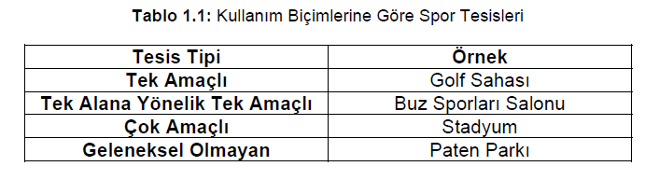
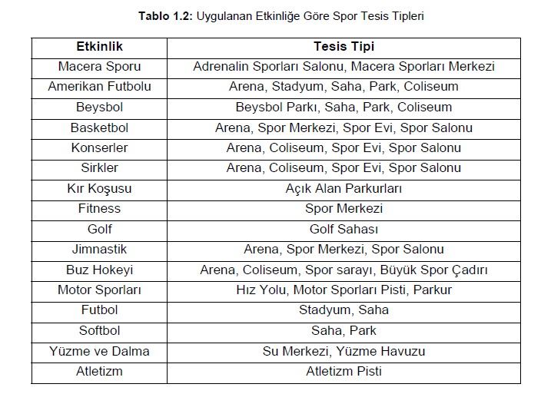

Slide 13
Spor tesislerinin sınıflandırılması ile ilgili olarak bir başka yol mekân ve eylem özelliğine ve spora hazırlık sağlama amacı güden tesis tipine göre gruplandırma yapmaktır.
Bu sınıflandırma içerisinde mekân ve eylem özelliğine göre spor tesisleri; açık spor tesisleri, kapalı spor tesisleri ve spor alanı haline getirilmiş doğal ve kentsel alan olarak üç parçaya ayrılır.

Slide 14
Kapalı spor tesisleri buz pateni salonu, spor salonu, kapalı atış poligonu ve kapalı binicilik (manej) tesisi gibi spor etkinliklerinin kapalı alanlarda uygulanmasına olanak tanıyan tesislerdir.
Açık spor tesisleri ise bisiklet (Veledrom) alanı, açık yüzme havuzu, futbol stadyumu ve açık atıcılık (Trap-Skit) alanı gibi spor etkinliklerinin açık havada uygulandığı tesislerdir.
Mekân ve eylem özelliğine göre spor tesisi tipleri içerisinde üçüncü parça spor alanı haline getirilmiş doğal ve kentsel alanlardır.
Dağcılık, kürek, bisiklet ve yelken gibi sporlar için hazırlanan bu alanlar daha çok açık havada spor imkânı sunmaktadır

Slide 15
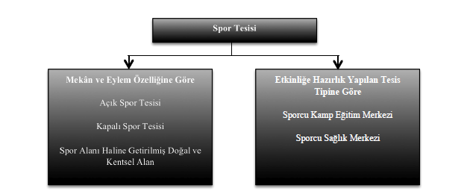
Bu sınıflandırma içerisinde spora hazırlık sağlama amacı güden tesise göre spor tesisleri sporcu kamp eğitim merkezleri ve sporcu sağlık merkezleri olarak ikiye ayrılmaktadır.

Slide 16
Türkiye’de spor tesislerinin sınıflandırılmasında Gençlik ve Spor Genel Müdürlüğü tarafından yapılan bir sınıflandırma da bulunmaktadır.
Gençlik ve Spor Genel Müdürlüğü bünyesinde faaliyet gösteren federasyonların yürüttükleri branş çalışmalarına göre spor tesisleri aşağıdaki biçimde sınıflandırılmaktadır:
Stat / Stadyum
Spor Salonu
Yüzme Havuzu (Açık / Kapalı)
Kayakevi
Kayıkhane
Telesiyej,
Tenis Kortu (Açık / Kapalı)
Atış Poligonu
Atletizm Sahası
Manej (Açık / Kapalı)
Veledrom
Açık Spor Sahaları (Voleybol,
Basketbol, Hentbol vb.)
Sporcu Kamp Eğitim Merkezi
Gençlik Kampı Tesisi
Portatif Tribün ve Soyunma Odalı
Futbol Sahası
Geleneksel Spor Dalları (Atlı Cirit
vb.), Yağlı ve Karakucak Güreş Alanı
Okçuluk Sahası

Slide 17
SPOR TESİS İŞLETMELERİNİN TARİHSEL GELİŞİMİ
Eski Yunandan günümüze kadar spor tesisleri birçok kültür için bir kalite işareti ya da odak noktası olarak görülmüştür.
Eski Yunanda ve Roma’da spor tesislerinin halkı yatıştırmak, sporcuların antrenman yapmasına olanak tanımak, izleyicileri eğlendirmek ve politik gündem yaratmak için kullanıldığı bilinmektedir.

Slide 18
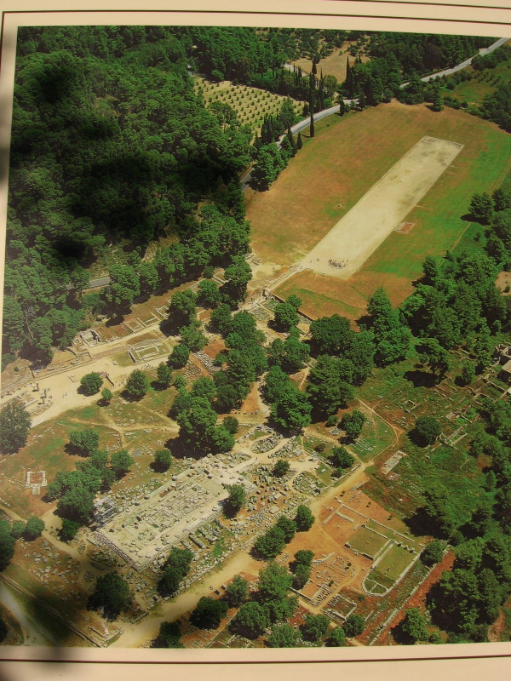
İlk Olimpiyat stadı M.Ö. 776 yılında Olimpia’da inşa edilmiş ve tesis 192 metrelik düz bir koşu pistine ve hafif meyilli olan iki tepeciğe sahipmiş. Tüm seyirciler oyunları ayakta seyrediyorlarmış.

Slide 19
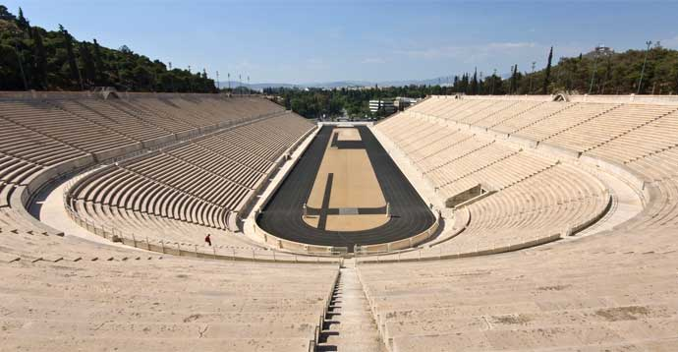
M.Ö. 4. yüzyıla gelindiğinde ise Stadia olarak ifade edilen, çevresi sunaklarla çevrili, sporcuların sahaya girişi için 32 metrelik bir tünele sahip ve U şeklinde oturma düzeni bulunan yeni bir stadyum inşa edilmiştir.
Bu spor alanı, bildiğimiz spor tesisi kompleksi formuna yakın, insanlık tarihinin en eski spor tesisi kompleksi olarak ifade edilebilir.

Slide 20
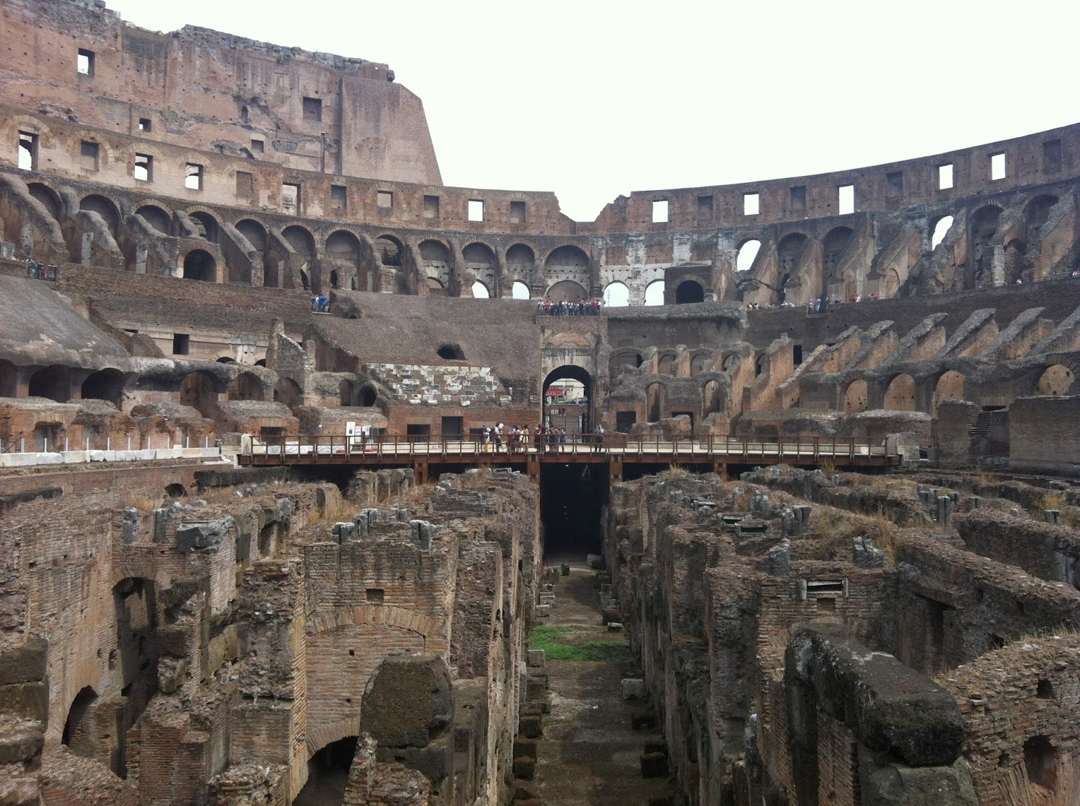
Roma medeniyeti geliştikçe insanların bir arada toplanmasına olanak
tanıyan tesislere duyulan ihtiyaç da artmıştır.
Bu tesisler içerisinde en göze çarpan, yapımına M.S. 70 yılında başlanan ve 10 yıl içerisinde bitirilen Coliseum’dur.
Coliseum’da oturma düzeni cinsiyete ve sosyal sınıfa bağlı düzenlenmişti.
Tesis içerisinde İmparatorun kendisi ve ailesi için tahsis edilmiş ayrı bir bölüm vardı. Rahibeler, din görevlileri, askerler, siviller ve aileleri ile birlikte çocuklar farklı oturma bölümlerine yerleşiyordu.

Slide 21
Ortaçağa gelindiğinde ise spor tesislerinin yapısal olarak değiştiğini görmekteyiz. Dönemin spor ve oyunu günümüz sporuna göre daha az organize bir nitelik taşımaktaydı.
Toplum içerisinde uygulanan birçok spor etkinliği sabit bir tesise ihtiyaç duymuyordu. Bunun yanı sıra; tarihi belgelere göre, özellikle izleyicileri toplumun üst sınıfları olan bazı etkinlikler oturma yerleri bulunan tesisler içerisinde yapılıyordu.
Ancak Ortaçağ dünyasında ruhban sınıfın ve hükümetlerin yetersiz desteği spor tesislerinin hem nitelik hem de nicelik açısından gerilemesine neden olmuştur. Bu noktada, Eski Yunanda ve Roma’da spor tesislerine ya da insanların bir arada toplanmasına olanak tanıyan tesislere yönelik gösterilen önemi Ortaçağ dünyasında görememekteyiz.
Roma İmparatorluğunun sona ermesi ve ruhban sınıfın oyun niteliğindeki etkinlikleri yasaklaması sonucu spor tesisi olarak ifade edebileceğimiz yapılara olan ilgi azalmıştır. Bu dönemde daha çok, sabit oturma alanlarına ihtiyaç duyulmayan at yarışı ve avcılık gibi açık hava etkinlikleri yapılmaktaydı. Bu nedenden dolayı Ortaçağ dünyasında spor tesislerin yapımı konusunda bir gerileme olmuştur. Bu yüzden, 19. yüzyıla kadar spor tesisi olarak ifade edebileceğimiz yapıların inşasına gereken önemin verilmediğini görmekteyiz.

Slide 22
Spor tesisleri için modern dönem 1880’li yılların sonunda başlamıştır. 1960’larda, 1970’lerde ve 1990’larda oluşan bazı önemli gelişim dönemleri ile beraber günümüzün spor tesisi anlayışına ulaşılmıştır.
Spor tesisleri zaman içerisinde önemli değişimler gösterse de, bu tesislerin yönetimi ve faaliyet biçimleri bir dereceye kadar sabit kalmıştır.

Slide 23
Özellikle büyük kamu tesislerini ele aldığımızda geçmişten günümüze spor tesis işletmeciliği içerisinde sabit kalan bazı uygulamaları aşağıdaki biçimde ele alabiliriz :
Büyük kitlelerin kontrolü ve hareketi
Şiddete meyilli toplulukların yönetimi
VIP (Very Important Person) için güvenliği sağlama ve koruma
Büyük kitlelerin bir arada olmasından dolayı oluşabilecek adi suçların kontrolü
Tesisi temiz ve faal halde tutma
Kamu tesislerine sermaye bulmak için politikalar oluşturma
Çok amaçlı (içinde birden fazla çeşitte etkinlik yapılabilen) tesislerde esnekliği koruma

Slide 24
Eski zamanlarda spor tesis işletmeleri içerisinde düşünülmesi dahi mümkün olmayan ancak özellikle günümüzün büyük spor tesislerinde olmazsa olmaz bazı noktalar şunlardır:
Görüşme odaları ve içerisinde internet bağlantısı bulunan basın odaları gibi medya ortamlarını sağlama
TV kamera platformları ve TV kablo bağlantılarını oluşturma
Reklam alanlarını ve isim haklarını satma
Sporcular için antrenman odaları, alanları ve/ya da salonları oluşturma
Isıtma ve havalandırma sistemleri kullanma
Çevresel, bölgesel ve diğer yasal konulara uyma

Slide 25
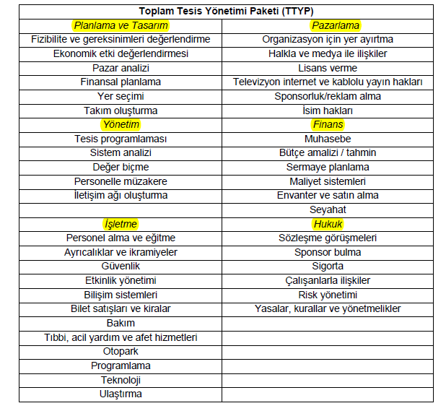
Toplam Tesis Yönetimi Paketi (TTYP)

Slide 26
İster büyük ister küçük, ister açık ister kapalı, ister çok amaçlı ister tek bir etkinliğe özel, ister ortaklı ister özel olsun, tesisin uzman ve etkili bir yönetim hizmetine gereksinimi vardır. Bu temel ve anahtar niteliğindeki yönetim hizmetleri, bununla sınırlı olmamakla birlikte, aşağıdakilerin etkili şekilde bütünleştirilmesini içerir:
Güvenlik ve emniyet
Erişim kolaylığı, katılım ve kontrol
Temizlik
Kapasite ve envanter
İşlevsellik ve teknoloji

Slide 27
Spor Tesis Yöneticisi Kimdir?
Spor tesis yöneticisi, tesis amaçları doğrultusunda mevcut kaynakları rasyonel bir şekilde kullanarak başkaları vasıtasıyla iş yapan kişidir.
Spor tesislerinde yöneticileri diğer örgütlerde olduğu gibi bulundukları kademeye göre; üst, orta ve alt kademe yöneticileri olmak üzere üç grup altında toplamak mümkündür.
Bu gruplar aşağıdaki biçimde tanımlanabilir

Slide 28
Tepe ya da Üst Düzey Yönetim
Orta Düzey Yönetim
Alt Düzey Yönetim
En fazla yetki ve güce sahip kademe
Stratejik kararlar, işletmenin amaçlarını politika ve stratejilerini belirlerler.
Yönetim kurulu başkan ve üyeleri, genel müdür ve yardımcıları
Değişik departmanlardaki işlerin koordinasyonu
Tepe yönetim ile alt yönetim arasında köprü
Bölüm başkanları/müdürleri, bölüm şefleri,genel sekreter
İşleri gerçekleştirme,yürütme
Gözetmen,ustabaşı,alt bölüm şefleri, amirler

Slide 29
Bir yöneticinin sahip olması gereken beceriler:
Teknik Beceriler
İletişim (Haberleşme) Becerisi
İnsan İlişkileri Becerisi
Analitik Beceri
Karar Verme Becerisi
Kavramsal Beceri

Slide 30
Spor tesis yöneticisi tesis içerisindeki sorumlulukları
Spor tesis yöneticisi tesis içerisindeki tüm personelden ve varlıklardan sorumlu olan kişidir ve esas itibariyle iki temel fonksiyondan sorumludur.
Bu fonksiyonlar şu şekilde ele alınabilir:
a. Tesisin sorunsuz işlemesi için gerekli olan faaliyetleri düzenlemek
b. Tesiste gerçekleşecek programları ve etkinleri planlamak ve yürütülmesini sağlamak

Slide 31
Uluslararası Tesis Yönetimi Birliğine (International Facility
Management Association) göre tesis yöneticileri herhangi bir
tesis yönetim planının uygulanmasında kritik öneme sahip
bireylerdir. Bunun yanında tesis yöneticisi aşağıdaki görevleri
yerine getirme yetkinliğine sahip olmalıdır:
Hem uzun hem de kısa dönemli plan yapma,
Finansal öngörüler geliştirme,
Tesisin sorunsuz işleyişi için düzeni sağlama,
Tesisin bakımını yaptırma,
Tesisin mimari ve teknik planlaması yapma ve yönetme,
İdari işlerden güvenlik protokollerine kadar bütün faaliyetleri yönetme.

Slide 32
SPOR TESİS İŞLETMELERİNİN AMAÇLARI
Kâr Elde Etmek
Sosyal Fayda (Verim) Sağlamak
Sporu Yaygınlaştırmak
Spor Dallarını Tanıtmak
Tüketici Memnuniyetini Oluşturmak
Sosyal Sorumlulukları Yerine Getirmek
Bünyesinde Bulunduğu Teşebbüsün İmajını Yükseltmek

Slide 33
SPOR TESİS İŞLETMELERİNİN ÖZELLİKLERİ
Spor tesis işletmeleri hizmet işletmeleridir ve hizmetlerin taşıdığı farklı özelliklerden dolayı, endüstri işletmelerinden farklı bir anlayışa ve uygulamaya sahiptir. Bu farklılıklar iki başlık altında toplanabilir.
Bunlar;
Spor hizmetlerinin özelliklerinden kaynaklanan farklılıklar,
İşletme fonksiyonlarından kaynaklanan farklılıklardır.

Slide 34
Spor Hizmetlerinin Özelliklerinden Kaynaklanan Farklılıklar:
Spor hizmeti soyuttur
Spor hizmetinin üretimi ve tüketimi eş zamanlıdır, depolanamaz
Spor hizmeti heterojendir:
Spor hizmetleri birleşik ürünlerdir
İşletme Fonksiyonlarından Kaynaklanan Farklılıklar
Satış
Pazarlama
Finansman
Muhasebe
İşlemler (Hizmet Üretimi)
İnsan Kaynakları Yönetimi

Slide 35
SPOR TESİS İŞLETMELERİNİN KURULUŞU
Bir spor tesis işletmesi neden kurulur ya da varlık nedeni nedir?

Slide 36
Spor İşletmelerinin Kuruluş Nedenleri
Sosyal fayda sağlamak,
Kazanç elde etmek,
Bağımsız iş yapma isteği
Bir misyonu yerine getirme isteği
İtibar kazanmak

Slide 37
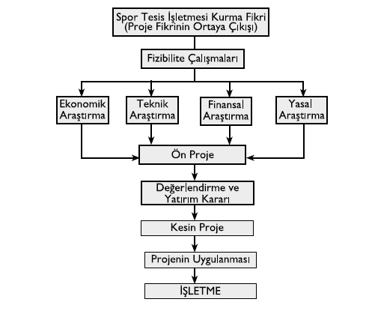
SPOR TESİS İŞLETMELERİNİN KURULUŞ AŞAMALARI

Slide 38
Spor tesis işletmesini başarılı biçimde kurmanın temel yolu başarılı bir planlama yapmaktır.
Planlama yapılırken aşağıdaki iki husus mutlaka göz önünde bulundurulmalıdır:
1. Tesisler yerel çevrenin ve programın bazı gereksinimlerinin doğması sonucunda inşa edilir.
2. Kaliteli tesislerin tasarlanması ve inşa edilmesi aşamasında planlamanın özenle ele alınması gerekir.

Slide 39
Tesis planlaması ile ilgili yönetim rehber ilkeleri ise aşağıdaki gibi ele alınabilir:
Tesisler esasen katılımcılar ve kullanıcı gruplar için planlanmalıdır.
Tesisler potansiyel büyüme kalıpları ve eğilimleri göz önüne alınarak çoklu ve ortak kullanımlar için planlanmalıdır.
Tüm planlama faaliyeti, fiziksel olan ve olmayan bütün çevrenin güvenli, emniyetli, çekici, rahat, temiz, sağlıklı, pratik, ulaşımı kolay ve kişisel gereksinimlere uyum sağlayabilir olması hedefine dayanmalıdır.
Tesisler ekonomik, işletmesi, kontrolü, ve bakımı kolay olmalıdır.
Planlama yapılırken beden eğitimi, rekreasyon ve spor tesisleri topluluğunun tamamı göz önünde bulundurulmalıdır.

Slide 40
Tesis planlaması yerel çevrenin korunması faktörünü hesaba katmalıdır (trafik; ses; ışık; itfaiye, polis, ulaşım ve acil yardım gibi kamu hizmetleri).
Tesisler kullanıcı grupları kadar çevrenin de sağlığının, rahatının ve güvenliğinin korunmasında önemli olan yasal düzenleme ve standartlara uygun şekilde planlanmalıdır.
Tesisler, engelliler dahil herkesin kolayca erişebileceği ve tesis sınırları içerisinde güvende olacağı şekilde planlanmalıdır.
Tesis planlaması, değişen toplumun gereksinimlerinin karşılanabilmesi için uyarlanabilirlik, değiştirilebilirlik, ve genişletilebilirlik özelliklerini taşıyacak nitelikte, uzun vadeli olarak yapılmalıdır.
Tesisler sağlıklı bir çevre yaratılması açısından önemlidir. Tesislerin planlanmasında çok sayıda ve güvenli oyun alanlarına yer verilmesine, sağlık donatımına, ısıtma, havalandırma, aydınlatma ve temizlik koşullarına özen gösterilmelidir.

Slide 41
Spor tesislerinin yapımında ise aşağıdaki esaslar göz önünde bulundurulur:
Yalnız özel bir spor dalına hitap eden bir tesis ancak o spor dalının faaliyet gösterdiği ya da o spor dalı için büyük bir potansiyelin bulunduğu bölgede kurulur.
Tesislerin dizaynında, kapasitesinin tespitinde ve programlanmasında yerel gereksinimler, kullanma ve seyirci kapasitesi gibi faktörler kesinlikle göz önünde bulundurulur.
Antrenman tesislerinde ya da seyirci potansiyeli bulunmayan yerlerde tesise seyirci tribünü yapmaya gerek yoktur.
Uluslararası ve milli yarışmaların yapıldığı ana merkezlerde spor salonu ve sair tesislerde kesinlikle uluslararası normlar aranır. Bu gibi tesisler mümkün olduğu kadar çok amaçlı dizayn edilir.
Yapılacak tesislerde dayanıklılık, kolay bakım ve temizleme, en az personel kullanma yollarına gidilir.

Slide 42
SPOR TESİS İŞLETMELERİNDE KURULUŞ YERİNİN BELİRLENMESİ
Kuruluş yeri seçimiyle ilgili genel ilkeleri aşağıdaki biçimde özetlemek mümkündür:
Kuruluş yeri ile ilgili bilgiler objektif ve bilimsel ölçütlere göre tespit edilmelidir.
Seçilecek yerin işletmenin faaliyetlerine yapacağı etkiler ve sağlayacağı katkılar ayrıntılarıyla ortaya konmalıdır.
Yer seçimi ile ilgili çalışmaların belirli aşamaları birbirine karıştırılmamalıdır.
Bilgi ve deneyimleriyle yararlı olacak uzman kişi ve kuruluşlardan kuruluş yeri seçiminin her aşamasında en üst düzeyde faydalanılmalıdır.
Kuruluş yeri ile ilgili karar aceleye getirilmemeli, seçenekler hakkında olabildiğince geniş ve kesin bilgilere ulaşılarak çalışma sonuçlarının güvenilirliği test edilmelidir.

Slide 43
Kuruluş yerinin seçilmesinde temel kriter, işletme giderinin en düşük, işletme gelirlerinin en yüksek düzeyde gerçekleşmesi demektir.
Optimum kuruluş yeri, toplam üretim masraflarının en düşük olduğu yer olarak düşünülebilir.
Üretim yapmak üzere yatırıma karar veren bir müteşebbis, neyi, nasıl ve kaça üreteceğine karar verirken, kuşkusuz üretim yapacağı yeri de kararlaştırmalıdır. Bunun için de şu üç etkinlik ölçüsünü göz önüne almalıdır :
1.Verimlilik: İşletmenin üretim miktarı bakımından verimliliğini gösterir.
2.İktisadilik: Bir birim malın üretimi için gerekli maliyet düzeyini belirler.
3.Karlılık: Belli bir dönem içinde işletmenin öz varlığındaki net artışların (kar) sermayeye oranı olarak tanımlanır.

Slide 44
SPOR TESİS İŞLETMELERİNDE KURULUŞ YERİNİ ETKİLEYEN FAKTÖRLER
Hammadde
Pazar
İşgücü
Ulaşım
Fiziki çevre
Devlet Politikaları
Diğer Faktörler

Slide 45
SPOR TESİS İŞLETMELERİNİN FAALİYETE GEÇMESİ
Gerçek kişiler dilekçelerine yönetmeliğin 6., tüzel kişiler ise 7. maddesinde belirtilen belgeleri eklerler.
Yönetmeliğin 6. maddesine göre gerçek kişilerden istenen belgeler aşağıdaki biçimdedir:
Tesisin adı ve adresi ile uygulanacak spor dallarını belirtir dilekçe
Tesis işletmecisinin nüfus cüzdanı örneği
Tesis sahibi ya da vekâlet edecek olan tesis sorumlusunun açık adresi ile adli sicil kaydı
İkametgâh belgesi
Üç adet vesikalık fotoğraf
Faaliyette bulunulacak her spor dalının çalıştırıcısına ait antrenör belgesi ve belge sahibi antrenörle yapılan bir yıllık sözleşmenin noterden tasdikli sureti
Ticaret Odasına kayıt belgesi, Esnaf ve Sanatkârlar Kooperatifine kayıtlı olanlara oda tarafından verilecek belge
Tesisin onaylı 1/100 ölçekli planı
Belediyelerce verilecek işyeri açma izin belgesi, itfaiye raporu, illerde il sağlık müdürlüğü, ilçelerde ilçe sağlık müdürlüğü raporu ve mahallin güvenlik teşkilatınca verilecek izin belgesi
Faaliyette bulunulacak spor dalları federasyonlarınca düzenlenecek yeterlilik belgesi

Slide 46
Yönetmeliğin 7. maddesine göre tüzel kişilerden istenen belgeler ise şunlardır:
Kuruluşun, tesisin adı ve adresi ile uygulanacak spor dallarını belirtir dilekçe
Tesis sorumlusu ya da vekâlet edecek olan tesis amirinin açık adresi ve adli sicil kaydı
Faaliyette bulunulacak her spor dalının antrenör belgesi ve belge sahibi antrenörle yapılan bir yıllık sözleşmenin noterden tasdikli sureti
Tesisin tasdikli 1/100 ölçekli planı
Belediyelerce verilecek işyeri açma izin belgesi, itfaiye raporu, il sağlık müdürlüğü raporu ve il emniyet müdürlüğünce verilecek izin belgesi
Faaliyette bulunulacak spor dalları federasyonlarınca düzenlenecek yeterlilik belgesi
Tesis açmak isteyen tüzel kişilerden; şirket ana sözleşmesi, dernek tüzüğü yada vakıf senedinin yayınlandığı gazetenin bir nüshası

Slide 47
Gerçek ve tüzel kişilerin gerekli belgeleri il başkanlığına vermelerinin ardından tesisin hizmete açılması için bir komisyon tarafından yerinde tetkik edilerek bir tutanak düzenlenir.
Tesisin Yönetmelik hükümlerine uygun görülmesi halinde başvuru sahibinden alınan belgeler en az 4 dosya olarak hazırlanır.
Yeterlilik belgesi, düzenlendikten sonra il başkanlığının onayına sunulur. Açılacak tesisin özelliği ve ilin gelişmişlik düzeyi göz önüne alınarak; Genel Müdürlükçe tespit edilen tescil ücreti tesis sahibinden tahsil edilir.
Birden fazla spor dalında faaliyette bulunmak için başvuran ve gerekli şartları yerine getirenler faaliyette bulunacağı her spor dalı için ilgili federasyonlardan ayrı ayrı yeterlilik belgesi alır ve her spor dalı için ayrı ücret öderler.
Hazırlanan dosyalardan biri il emniyet müdürlüğüne, biri gençlik ve spor il başkanlığına, biri ilgili federasyona, birden fazla spor yapılan tesislerde ilgili federasyonlara, biri de tesiste kalacak şekilde dağıtımı yapılır.

Slide 48
İŞ PLANI VE İŞ PLANI HAZIRLAMA
Spor tesis işletmesi ile ilişkili bir iş fikrinin başarılı biçimde uygulamaya geçirilmesinde araştırma ve planlama çalışmaları oldukça önemlidir.
Neyin, ne zaman, nasıl ve kim tarafından yapılacağının belirlenmesi uygulamada büyük fayda sağlar.
İş planı, iş kurmadan önce bu sorulara cevap bulmak için gerekli araştırma ve planlama çalışmalarının yapılmasını sağlayan bir araçtır.
İş planı, girişimcinin kurulu ya da kurmayı düşündüğü iş ve işletmesi ile ilgili düşüncelerinin, hedeflerinin, planlarının yer aldığı bir dokümandır.

Slide 49
İŞ PLANINDA OLMASI GEREKENLER
Giriş
İşletmenin Tanımı
Pazarlama Planı
Üretim Planı
Yönetim Planı
Finansal Plan
Araştırma ve Geliştirme Bölümü
Önemli Riskler Bölümü
Zaman Tablosu Bölümü
Ekler

Slide 50
SPOR TESİS İŞLETMECİLİĞİNDE
YÖNETİM VE ORGANİZASYON
Spor tesis işletmelerinde yönetim sürecini anlamanın en iyi yollarından biri, süreci meydana getiren temel fonksiyonların ele alınmasıdır.
Ancak öncelikle misyon, vizyon, amaç ve hedef kavramlarının açıklanması yönetim sürecinin anlaşılmasına fayda sağlayacaktır.
Misyon, kelime anlamı itibariyle, bir kişi ya da topluluğun üstlendiği özel görevdir.
Misyon, spor tesis işletmesinin niçin var olduğunu ve ne yapmak istediğini gösterir.

Slide 51
Vizyon, en yalın ifadeyle geleceği öngörme yeteneğidir.
Daha geniş bir ifade ile vizyon, mevcut gerçeklerle gelecekte arzulanan şartları birleştirerek, örgüt için ideal bir gelecek imajı yaratmaktır.
Örneğin; Eskişehir’de faaliyet gösteren bir spor merkezi için, 2009 yılında Eskişehir’de en fazla tercih edilen spor merkezi olma isteği merkezin vizyonunu oluşturabilir. Tüm bunların ışığı altında vizyon; peşine düşülen bir hayal, misyon ise; bu hayale kavuşmak için özelleştirilmiş ve başarılması gereken bir amaçtır.

Slide 52
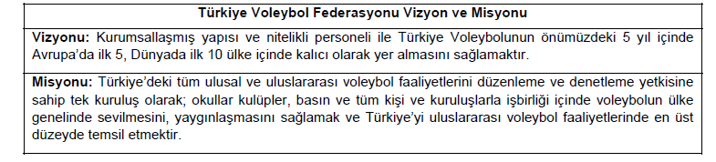

Slide 53
SPOR TESİS İŞLETMELERİNDE PLANLAMA
Planlama, varılması tasarlanan hedeflerin belirlenmesi ve bu hedeflere giden yol, yöntem ve araçların önceden seçilmesi olarak tanımlanır.
En kısa anlatımla plan, bir amaca ulaşmak için izlenecek yolun önceden saptanmasıdır.
Planlama, geleceğe bakma ve olası seçenekleri saptama süreci yani geleceği düşünmedir.
Planlama süreci içerisinde neyin, neden, nasıl, nerede ve ne zaman yapılacağına karar verilirken, bütün bu çalışmalardan kimlerin sorumlu olacağı belirlenir.

Slide 54
Planlama sürecinin çeşitli özellikleri bulunmaktadır. Söz konusu özellikler şu şekilde özetlenebilmektedir:
Planlama, kaynakların verimli bir biçimde kullanılmasını sağlamaktadır.
Planlama, bir seçim ve tercih sürecidir.
Planlama, bir karar sürecidir.
Planlama, geleceğe dönüktür.
Planlama, kapsamlı ve sürekli bir faaliyettir.
Planlama, esnek ve dinamik bir süreçtir.

Slide 55
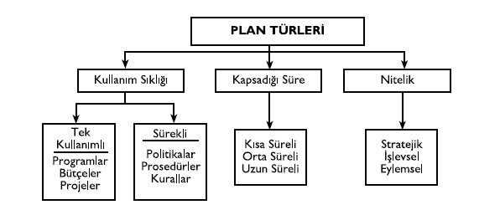

Slide 56
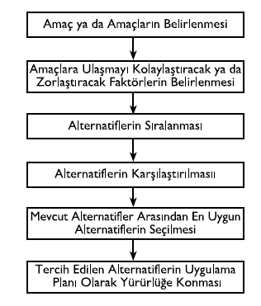
Spor Tesis İşletmelerinde Planlamanın Temel Aşaması

Slide 57
SPOR TESİS İŞLETMELERİNDE ORGANİZASYON
Organizasyon, bir kuruluşun amaçlarının gerçekleştirilmesi için gerekli olan yer, araç, gereç ve personelin sağlanması, bunların belirli bir sistem içerisinde bir araya getirilmesi ve kişiler ile birimler arasında görev ve yetki dağılımının yapılması olarak tanımlanmaktadır.
Organizasyon, stratejik karar almayı ve uygulamayı gerektirmektedir; çünkü organizasyon fonksiyonu maliyetli bir iştir ve yönetici bu işi yerine getirirken uzun vadeli düşünerek eylem yapmak zorundadır.
Organizasyon, planda belirlenen amaçlara ve bunlara ulaşmak üzere belirlenen yollara uygun örgüt yapısı kurmayı veya planlanan hedeflere en kısa zamanda ve en düşük maliyetle ulaşmak için yapılan çalışmalar bütünü olarak ifade edilebilir.

Slide 58
Organizasyon işlevinin aşamaları şu şekilde incelenmektedir:
a. Organizasyon yapının kurulması: Bu evrede görülecek işler belirlenir, çeşitli ölçülere göre bölümlere ayrılır ve organizasyonun yapısal düzeni kurulur.
b. İlişkilerin saptanması: Organizasyonun ikinci evresinde yönetim birimleri arasında haberleşme kanalları kurulur, eşgüdümü kolaylaştırmak amacıyla bağlantılar belirlenir.
c. Görev tanımlarının yapılması: Bu evrede, mevkiler temel işler, yetki ve sorumluluklar belirlenir, alanları ayarlanır işletme içi ve dışı ilişkiler saptanır. Bu arada görev tanımları, grup organları ve danışman organlar için de yapılmalıdır.
d. Görevin gerektirdiği niteliklerin tanımlanması: Organizasyonun bu son aşamasında her görevi yüklenecek olan kişinin eğitim durumu, iş tecrübesi ve kişisel nitelikleri tanımlanır.

Slide 59
Temel olarak organizasyon için şu ilkelerden söz edilmektedir:
Amaç birliği ilkesi
Ekonomik olma ilkesi
Faaliyetlerin tanımlanması ilkesi
Hiyerarşi ilkesi:
Komuta birliği ilkesi
Yönetim birliği ilkesi
Yetki ve sorumluluk ilkesi
Liderliği kolaylaştırma ilkesi

Slide 60
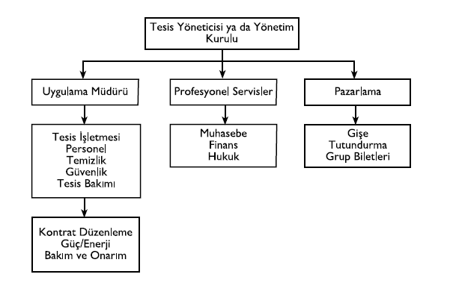
Örnek Organizasyon Şeması

Slide 61
SPOR TESİSLERİNDE İNSAN KAYNAKLARI YÖNETİMİ
Organizasyonun sahip olduğu insan gücünün örgütsel amaçlara yönelik olarak etkili ve verimli bir şekilde çalıştırılması amacına hizmet etmektedir.
İnsan kaynakları yönetimi, örgütsel amaçlar doğrultusunda insan kaynağının verimli bir şekilde kullanılması ve işgören yaşam kalitesinin artırılması felsefesinden hareket etmektedir.

Slide 62
Spor Tesislerinde İş Alanları
Küçük spor tesislerinde çalışanlar aynı anda farklı sorumlulukları üstlenebilirler. Soyunma odası görevlileri temizlik ve diğer basit işler ile ilgili sorumlulukları da alabilir.
Büyük spor tesis işletmelerinde yer alan iş alanları ise; tesis müdürü, gişe yöneticisi, güvenlikçiler, otopark görevlileri, tesis içi satış sorumluları, mimarlık ve mühendislik sorumluları, bakım onarım müdürü, skorboard görevlileri, ses ve görüntü uzmanları, halkla ilişkiler müdürü, soyunma odası görevlileri, çim sorumluları, temizlik görevlileri, müşteri ilişkileri müdürü, finansman ve insan kaynakları müdürleri, sponsorluk satışı sorumluları şeklinde sınıflandırılmaktadır

Slide 63
Spor Tesislerinde İşe Alım Süreci
İş analizi: İyi bir personel seçimi için önce çalışanların yapacağı, işlerin belirlenmesi gerekmektedir.
İş analizinde:
İşin gerekleri nelerdir?
İş nasıl yapılır?
İş ne zaman yapılır?
İş nerede yapılır?
İş neden yapılır? Gibi sorulara yanıt aranır
İş tanımı: İş analizinin bir uzantısı olan iş tanımları işin organizasyon içindeki yerini ve önemini belirler. İş tanımları, iş analizi ile elde edilen bilgilerin sistematik bir şekilde sunulmasıdır.

Slide 64
İş gerekleri: İş gerekleri belirli bir işi yerine getirmek için bireylerin sahip olması gereken yetenek ve becerilerdir.
Fiziksel Özellikler: İşin gerçekleştirilmesi için gerekli olan bedensel şartlar.
Zihinsel Özellikler: Planlama yeteneği, analitik düşünme, hafıza, konsantre olma vb. özellikler.
Duygusal ve Sosyal Özellikler: Sosyal ilişkiye açıklık, çevresi ile iyi ilişki kurma, kendini dinletebilme gibi özellikler.
Davranışsal Özellikler: Kişinin bilgisinin ne ölçüde davranışlarına yansıdığı.

Slide 65
Spor Tesislerinde Performans Değerleme
Aydınlatmadan, sulama sistemlerine vb. spor tesisinin bütün öğeleri birtakım ölçülerle kıyaslamalar yapılarak değerlendirilir.
Mekanik ve idari her türlü konu değerlendirildiği gibi, insan sermayesi de değerlendirilebilir. Eğer bir çalışan kendisinden iş tanımında belirlenen görevleri hayata geçiremiyorsa; çalışan ya motive edilmeli, ya eğitilmeli ya da akdi sona erdirilmelidir.

Slide 66
Spor Tesislerinde İnsan Kaynakları Eğitimi
İşbaşı Eğitim Yöntemleri
İşbaşında uygulanan eğitim kişiye, görevlerini yerine getirirken verilen eğitimdir. Kişi bir yandan işini yapar, bir yandan da öğrenir. İş başında yapılan eğitimin üstünlükleri aşağıdaki biçimde özetlenebilir:
Öğrenme her şeyden önce kişinin kendi isteğine bağlı bir süreçtir. Bu istek iş başında daha kolay uyandırılır. İş çevresi bu duygunun uyandırılmasında daha uygun bir ortam oluşturur.
İş başında yapılan eğitimde ilgilinin güçlü ve zayıf yönlerini görüp derhal düzeltmek kolaylığı vardır.
Öğretilen şeylerin hemen uygulanma olanağı ve fırsatı mevcuttur.
İş başında bir yöneticinin varlığı, öğrenme sürecini hızlandırır. Yöneticinin etkisini, iş dışında sürdürmek ya da yaratmak olanaklı değildir.
İş dışında düzenlenecek bir eğitim programına katılmak, ister istemez kişiyi belli süre asıl görevden uzak kalmayı gerektirir. Bu ise, hizmeti aksatabilir.

Slide 67
İşbaşında uygulanan belli başlı eğitim yöntemleri aşağıdaki biçimde incelenebilir:
a. Yönetici Gözetiminde Eğitim
b. Yetki Göçerimi Yoluyla Eğitim
c. Monitör Aracılığıyla Eğitim
d. Satış Yoluyla Eğitim
e. İş Değiştirme (Rotasyon) Yoluyla Eğitim
f. Komiteler Aracılığıyla Eğitim
g. İşe Alıştırma (Oryantasyon) Eğitimi

Slide 68
SPOR TESİS İŞLETMELERİNDE YÖNELTME
Astların uzun ve kısa dönemde etkili ve verimli bir şekilde çalışmalarını sağlamaya ilişkin yönetim fonksiyonlarının tümünü içine almaktadır.
Yöneltme fonksiyonunun etkin bir şekilde yerine getirilmesi büyük ölçüde emir verme biçimi ile ilgilidir. İyi bir emir öncelikle yerine getirilebilir bir özellik taşımalıdır. Ayrıca emir açık ve net olmalı ve ne yapılması istendiğini tam olarak açıklamalıdır

Slide 69
Etkin bir yöneltme sisteminin koşulları aşağıdaki biçimde ifade edilebilir:
Takım ruhunun geliştirilmesi
Personelin iyi tanınması
Görev kişiliği gelişmemiş kişilerin örgütten uzaklaştırılması
Personel ve işletme arasındaki ilişkilerin yakından tanınması
Yöneticinin çevresine iyi örnek olması
Personelin devamlı teftiş ve denetim altında tutulması
Yönetimde danışma sisteminin kurulması
Yöneticinin ayrıntı içinde boğulmamaya dikkat etmesi.

Slide 70
SPOR TESİS İŞLETMELERİNDE KOORDİNASYON
Koordinasyon; bireyleri ve bireylerin oluşturduğu grupları, saptanan amaçların gerçekleştirilmesi için karar almada, faaliyetlerde ve fonksiyonlarda bir araya getirmektir.
Kullanılan koordinasyon teknikleri aşağıdaki biçimde ifade edilmektedir:
• İyi ve basit bir organizasyon yapısının kurulması: Bölümleri ayırmaya gidilirken mümkün olduğu kadar aynı nitelikteki işleri bir grup altına toplamak koordinasyonu kolaylaştıracaktır.
• Plan ve programların uyumlaştırılması: Farklı birimler tarafından hazırlanan planlardan biri tercih edilebileceği gibi, planda bazı değişiklikler yaparak uyum sağlanabilir.
• İyi bir haberleşme düzeninin kurulması: Üretim raporları, siparişler hakkındaki raporlar, satışların planlanması ve teslim hususundaki sözler düzenli olarak yapılırsa, bu düzen koordinasyonu kolaylaştırır.
• Gönüllü koordinasyon: Çeşitli basamaklardaki bireylerin, sorunları kendi aralarında görüşerek çözmeleri, gönüllü koordinasyonu sağlar.
Gözetim yoluyla koordinasyon: Yapılan işleri gözetleme, aksayan yerleri düzeltme yoluyla yapılan koordinasyon.

Slide 71
SPOR TESİS İŞLETMELERİNDE DENETLEME
Spor tesis işletmelerinde hazırlanan planlara bağlı olarak yürütülen işlerin gerektiği biçimde oluşturulup oluşturulmadığı denetleme fonksiyonu ile belirlenir.
Finansal Denetim: Bir işletmenin finansal tablolarının önceden belirlenmiş ölçütlere uygun olarak düzenlenip düzenlenmediği konusunda bir görüş belirlemek amacıyla yapılan incelemedir.
Uygunluk Denetimi: Bir işletmenin mali işlemlerinin ve faaliyetlerinin belirlenmiş yöntemlere, kurallara ya da mevzuata uygun olup olmadığını belirlemek amacıyla incelenmesidir.
Performans Denetimi: Bir işletmenin verimliliğini ve etkinliğini değerlemek amacıyla işletme içerisinde gerçekleştirilen faaliyetlerle ilişkili uygulamaların gözden geçirilmesidir.
Ekonomik Denetim: Ekonomik denetim; finansal tablolar, uygunluk ve performans denetimlerinin birlikte yürütüldüğü ve raporlandığı bir denetim türüdür.

Slide 72
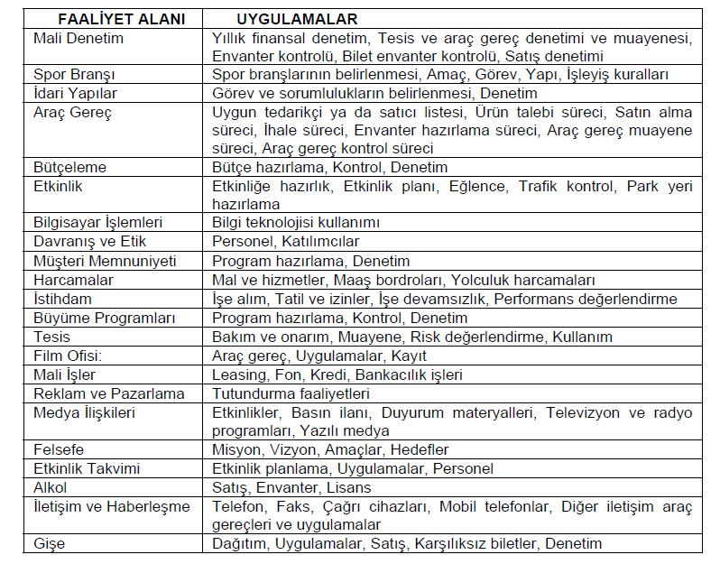
SPOR TESİS İŞLETMELERİNDE FAALİYET ALANLARI VE GÖREVLER

Slide 73
Ülkemizdeki spor işletmelerinin büyük bir bölümü kamuya aittir ve bu işletmelerde yerine getirilmesi gereken görevler Gençlik ve Spor Genel Müdürlüğü İşletme Yönetmeliği ile belirlenmiştir. Her spor tesisinde tesisin büyüklüğüne göre yetkili bir (Tesis Şefi) ya da (Tesis Memuru) ile buna bağlı olarak görev yapacak yeteri kadar personel bulunur. Tesislerde görev yapacak tesis sorumlusunun görevleri şunlardır:
Tesisin bakımlı ve hizmete hazır olmasını sağlamak
Tesisin bakım, onarım ve korunması için önlemler almak
Tesisin günlük kontrollerini yaparak eksikliklerini gidermek
Tesisin tesisatlarının tam olarak çalışmasını sağlamak
Tesiste bulunan demirbaşları temiz, bakımlı ve kullanılır halde bulundurmak
Tesisin “Tesis Bilgi Dosyası”nı tutmak
Tesiste yapılacak spor faaliyetlerinin takvimini tutmak
Tesisin gelir ve giderlerini bir işletme defterine kaydetmek
Tesiste yapılacak çalışma ve antrenman isteklerine eşit olarak cevap vermek
Altı ayda bir üst makama tesis hakkında rapor vermek

Slide 74
Etkinlik Takvimi Hazırlama
Etkinlik takvimi olarak ifade edebileceğimiz bir planlama yapılarak, tesisin kim tarafından, ne zaman ve ne kadar süreliğine kullanılacağı önceden taslak olarak programlanmalıdır.
Tesisten yararlanmak isteyen birey ya da gruplar için talep protokolü ve kullanım rehberi hazırlanmalıdır.
Etkinlik takvimi hazırlanırken bazı noktalara dikkat edilmesi gerekir. Öncelikle etkinlik takvimi içerisinde ön kayıt prosedürüne önem verilmelidir.
Ön kayıt işleminin yasal hale getirilmesi kesin kayıt ile oluşturulur. Kesin kayıt ise tesis takvimi içerisinde belirli gün ve saati talep eden birey ya da gruptan depozit ücreti alınarak bu zaman diliminin onlara tahsis edilmesi işidir.

Slide 75
Etkinlik takvimi içinde dikkat edilmesi gerek ikinci konu ise zamanlamadır. Zamanlama bir rezervasyon prosedürüdür ve tesiste uygulanacak tüm etkinliklerin tesisin yıllık takvimi içerisine uygun şekilde yerleştirilmesi işidir.
Ön kayıt teyit edildikten sonra bir sonraki adım sözleşmenin hazırlanmasıdır.

Slide 76
Spor tesisini kullanmak isteyen taraf ve tesis yönetimi arasındaki görüşmeler tamamlandıktan sonra hazırlanan sözleşmenin tamamlanması için sözleşme içerisinde beş unsur bulunmalıdır. Bu unsurlar aşağıdaki biçimdedir:
Bedel: Yasal değer (para) ve sözleşmeyi imzalayan tarafların karşılıklı yükümlülükleri
Geçerli teklif ve geçerli kabul
Sözleşme maddelerinin yasal olması
Sözleşmenin geçerli olduğu belirli bir sürenin (zaman) bulunması
Sözleşmenin yazılı ve /ya da sözel bir belge olarak düzenlenmesi

Slide 77
Gişe Yönetimi
Gişelerin temel ürünü bilettir. Etkinlik için bilet hazırlanırken bazı faktörler göz önüne alınmalıdır. Bu faktörler aşağıdaki biçimde sıralanabilir:
Tesisin fiziksel a planları
Fiyat yapısı
Satış teşvik planları
Bilet satış sisteminin tipi (internet üzerinden satış, gişelerden satış, vb.)
Rezerve koltuklar

Slide 78
Ayrıca spor tesis işletmelerinde bilet gişelerine yönelik aşağıdaki başlıklarda politika ve prosedürlerin geliştirilmesi işleyiş açısından büyük faydalar sağlayacaktır:
Kredi kartı ile satış hizmeti
Grup bilet satışı
Sezonluk bilet satışı
İnternet üzerinden satış
Geri ödeme/bilet değiştirme
Posta siparişi yolu ile satış
Kayıp biletler ile ilgili uygulama
Karaborsa bilet satışı için önlem
Halkla ilişkiler ve reklam faaliyeti

Slide 79
İletişim ve Haberleşme: Spor tesislerin başarılı biçimde faaliyetlerine devam etmeleri için iletişim ve haberleşme hayati öneme sahiptir. Spor tesisleri nitelikli bir iletişim ve haberleşme sistemi geliştirmek için radyo sistemi, mobil telefonlar, çağrı cihazları, internet ağı gibi bazı araçlara sahip olmalıdır.
Güvenlik ve İlk Yardım: Spor tesislerinde eğitimli ve profesyonel güvenlik ve ilk yardım birimlerinin bulunması çok önemlidir. Güvenlik ve ilk yardım konusunda bir el kitabının hazırlanması fayda sağlayacaktır.
Bakım, Onarım ve Temizlik: Ülkemizde kamuya ait spor tesislerinde bakım, onarım ve temizlik ile ilgili yapılacak işler Gençlik ve Spor Genel Müdürlüğü İşletme Yönetmeliği ile düzenlenmiştir. Yönetmeliğe göre tesislerin bakımı, küçük onarımı ve işletilmesi il ve ilçe teşkilatı tarafından yapılır. Ayrıca tesislerin günlük, faaliyet öncesi, faaliyet sonrası ve aylık bakımının yapılması zorunludur.

Slide 80
Günlük bakım:
Tesisin genel temizliği ve teknik bakımı
Tesiste mevcut spor alet, cihaz ve malzemelerinin bakım ve temizliği ve işler durumda muhafazası
Duş, musluk ve diğer sıhhi tesisatın kontrol edilmesi ve varsa arızalarının giderilmesi
Elektrik tesisatının kontrol edilmesi, varsa arızalarının giderilmesi
Tesiste bulunan eşyaların kontrol edilmesi ve gerekli hallerde onarımının yapılması
Faaliyet öncesi bakım:
Tesise faaliyet için monte edilen her türlü spor alet ve malzemelerinin kontrol ve bakımı
Aydınlatma, ısıtma, seslendirme ve skorboard gibi cihazların kontrol ve bakımı
Faaliyet sonrası bakım:
Faaliyette kullanılan tesisin genel bakımı
Her türlü araç-gereç, malzeme ve cihazların kontrolü
Hasarlı olan araç-gereç, malzeme ve cihazların onarımının yapılması
Aylık bakım:
Küçük onarım işlerinin ikmali
Tesislerde mevcut tesisat ve cihazların kontrol, bakım ve onarımı
Tesise ait demirbaş araç-gereç ve malzemelerin kontrolü, onarımı ve değiştirilmesi

Slide 81
Spor Tesis İşletmelerinde
Etkinlik Yönetimi
Spor şans eseri kazanılan bir nitelik değil, belirli kurallar ve yetenekler sayesinde sonuçların ne olacağına karar vererek stratejik metot, fiziksel eğitim ve mental hazırlık gerektiren, büyük kas gruplarının fiziksel aktivitesini kapsayan bir uğraştır. Bu anlamda tarihsel süreç içerisinde insanlar sağlıklı kalmak, güçlerini geliştirmek ve kendilerini korumak amacıyla bazı özel sportif uygulamalar gerçekleştirmiştir.

Slide 82
Spor etkinlikleri halk kutlamaları ile başlamış ve tarihsel olarak dinle bağlantısı kurulmuştur. Klasik örnek Milattan önce 776’da ilk oynanan Antik Olimpik Oyunlardır. Olimpik Oyunlar sadece toplumun hoşlandığı bir sportif etkinlik değil aynı zamanda dini bir kutlamadır. Başlangıçta bir kutlama, seremoni olarak ortaya çıkan spor etkinlikleri, 20. yüzyılın başlarında spor oyunları ve kurallarına uluslararası standartların getirilmeye çalışılmasıyla, yerel ve ulusal oyunlar dünya çapında “spor sistemine” dönüşmüştür.

Slide 83
Tanım açısından bakıldığında spor etkinlikleri spor aktivitesi gerçekleşirken gerçek oyunlar ve buluşmalar olarak değerlendirilir. Bu açıdan bakıldığında birçok sportif etkinlik formu bulunmaktadır.
Spor etkinliklerini şu şekilde sınıflandırmıştır:
Profesyonel veya amatör spor etkinlikleri
Kapalı alan veya açık alan (spesifik yer ihtiyacı olan farklı diğer etkinlikler) etkinlikleri
Düzenli olarak tekrarlanan (lig maçları, şampiyonluklar) veya tek seferlik düzenlenen etkinlikler (sergi veya dostluk maçları)
Alanına göre yerel, bölgesel, ulusal ve uluslararası sportif etkinlikler
Seyirciler, katılımcılar için veya her ikisi için düzenlenen spor etkinlikleri
Spor festivalleri (spor kutlamaları, sıklıkla gençler için, birçok farklı spor karşılaşmasının yapıldığı karşılaşmalar) tekli veya çoklu spor etkinlikleri.

Slide 84
SPOR ETKİNLİK KATILIMCILARI
Yarışmacılar
Görevliler
Arkadaş Çevresi
Tedarikçiler
Etkinlik Yönetimi
Personel
Seyirciler
Medya
Protokol (VIP)

Slide 85
Etkinlik Planlanması
Spor tesislerinde etkinlik planlama süreci etkinlik yöneticileri tarafından etkinlik fikrinin ortaya çıkmasından uygulama ve uygulama sonrasındaki tüm aşamaların kavramlaştırılmasını içerir.
Etkinlik planlama sürecinin ilk adımı amaçların oluşturulmasıdır.
Tüm spor tesis yöneticileri ne tür etkinliklere ev sahipliği yapacaklarına karar vermeleri gerekir. Sıklıkla bu karar spor tesis işletmesinin felsefesi, misyonu ve vizyonuyla bağlantılı olacaktır. Örneğin; sosyal amaçlı bir tesis işletmesi yönetimi, toplumun ihtiyaçlarını temel alacaktır.

Slide 86
Genellikle bir spor tesisinde ne tür etkinlik yapılacağına karar vermek için amaçlar seti oluşturulduğunda, etkinliğin gerçekleştirilip gerçekleştirilmeyeceğine yönelik bir esnekliğe sahip olunabilecektir. Bu açıdan tesis yöneticisinin amaçlara ulaşmak için cevaplandırması gereken bazı sorular bulunmaktadır. Bunlar:
Etkinliği gerçekleştirmek isteyenlerin spor tesis yönetiminden istedikleri nelerdir?
Hedef kitle ve katılımcılar kimlerdir?
Etkinliğin potansiyel bir geçmişi var mıdır?
Etkinliğin başarı veya başarısızlık geçmişi nedir?
Etkinliğin başarısına katkı sağlayacak ortaklar var mıdır?
Spor tesisinde gerçekleştirilecek etkinlikler için anahtar paydaşlar ve ortakların desteği nedir?

Slide 87
Amaçlar belirlendikten sonra, spor tesislerinde potansiyel etkinliklerin gerçekleştirilmesi için temanın geliştirilmesi gerekir.
Tema, farklı etkinliklerin gerçekleştirilmesinde tesise uygun personelin alınmasından tutunda etkinlik giriş çıkışları, katılımcıların tesise alınması, etkinlik için gerekli ekipmanların sağlanması, biletlerin satışı, etkinliğin gerçekleştirilmesi ve sona erdirilmesi sürecinde yapılması gerekenlerin planlanması gerekmektedir.

Slide 88
Bu sürecin bir parçası olarak etkinliğin başarısı için stratejiler oluşturulmalıdır. Bu stratejiler: (1) gerçekçi, (2) spor tesis yönetimi, etkinliği gerçekleştiren taraf ve toplum üzerinde olumlu bir etkiye sahip, (3) mevcut altyapı ile gerçekleştirilebilir (4) ve uygun bir bütçe ile gerçekleştirilebilir olmalıdır.
Bu stratejilerin etkili olabilmesi için ise tesis yöneticilerinin üç temel soruyu cevaplandırmaları gerekir.
Düzenlenecek etkinliğin spor tesisi ve toplum için önemi nedir?
Etkinliğe ev sahipliği yapmanın avantajları nelerdir?
Spor tesisinde etkinlik gerçekleştirilecek olursa ortaklar kimlerdir?
Bu sorular cevaplandırıldığı zaman tesis yöneticisi etkinliğe ev sahipliği yapılıp yapılmayacağına karar verebilecektir.

Slide 89
Etkinlik Rezervasyonu
Spor tesislerinde etkinlik rezervasyonları gerçekleştirilmemişse tesisin amaçlarına ulaşması çok zor olacaktır.
Tesisin misyonu ve amaçları dikkate alınarak, hedef pazarın ihtiyaçlarını tatmin edecek iyi bir rezervasyon sistemi oluşturulmalıdır.

Slide 90
ARAÇ-GEREÇ VE MALZEMELERİN SATIN ALINMASI VE KORUNMASI

Slide 91
Beden eğitimi, rekreasyon ve spor programlarında binlerce doları bulan malzemeler kullanılır.
Bu sektör 70 milyon dolar civarındadır.
Mali bütçenin büyük bir kısmı malzemeye gitti için bu konu oldukça önemlidir.

Slide 92
ARAÇ GEREÇ VE MALZEMELERİN BELİRLENMESİ
Araç- gereç ve malzeme seçimini birden fazla faktör belirler. Bu faktörler:
1- Katılımcıların düzeyi
2- Sunulan etkinliklerin türü ve sıklığı
3- Katılımcı sayısı
4- Kullanıcı grubu yaş ve deneyim
5- Finansal faktörler

Slide 93
Diğer faktörler ise:
1- Tesisler
2- Fizik tedavi odaları
3- Oyun sahaları
4- Eldeki envanterler
5- Spor etkinlikleri sayısı

Slide 94
ARAÇ- GEREÇ VE MALZEME SEÇİMİNDE REHBER İLKELER
Seçim yakın gereksinim ve taleplere dayalı olmalıdır
Seçim kaliteye bakılarak yapılmalıdır
Seçim yapılan ürünün hem bütçeye uygun hemde bakımı kolay olmalıdır
Seçim profesyonel personeller tarafından yapılmalıdır
Seçim işlemi süreklilik taşımalıdır
Seçim yapılırken eskilerini yenilenecek yoksa yenisimi alınacak buna karar verilmelidir
Seçim yapılırken spor araç ve gereçleri için kabul edilebilir standartlar ve kurallar göz önüne alınmalıdır.

Slide 95
ARAÇ-GEREÇ VE MALZEME ALIMI İÇİN REHBER İLKELER
Alımlar organizasyonun gereksinimlerine uygun olmalıdır ve yönetim olayıyla gerçekleştirilmelidir.
Alımlar eğer mümkünse gereksinimler doğmadan önce yapılmalıdır
Araç gereç ve malzemeler standartlılaşmalıdır
Ayrıntılı tanımlar net şekilde ortaya konmalıdır
Maliyet kaliteden ödün vermeksizin olabildiğince düşük olmalıdır
Gereksinim duyulan araç ve gereçler muteber firmalardan alınmalıdır
Satıcılardan kayırma ve hediye kabul edilmemeli

Slide 96
ARAÇ GEREÇ VE MALZEME SATIN ALINIRKEN ATILACAK ADIMLAR
Gereksinim
İstişare
Girişim
Talebin incelenmesi
Bütçe tahsisinin incelenmesi
Şartnamenin hazırlanması
Fiyat tekliflerinin alınması
Karşılaştırma
Öneriler
Satın alma talimatı gönderilmesi
Takip
Malların kabulu
Ödeme
Sorumluluk
Kullanıcı
Envanter

Slide 97
SATIN ALMADAN SORUMLU KİŞİ İÇİN BELİRLENEN DAVRANIŞ KURALLARI
Öncelikle organizasyonun ve programın çıkarlarını göz önünde bulundurması gerekir
Yasalara ve ahlaka uygun olduğu müddetçe yönetimden gelen önerilere açık olmalıdır
Harcanan her kuruşu en iyi şekilde değerlendirilmelidir
Araç gereç ve malzemeler hakkında uzmanlık sahibi olmaya çalışmalıdır
Ürünün aranan özellikleri taşıyıp taşımadığı tespit ederken tüm teklifleri göz önünde bulundurmalıdır
Tedarikçilerce kibarca iletişim kurmalıdır
Satın almayı etkileyebilecek hediyeleri geri çevirmeli

Slide 98
ARAÇ GEREÇ VE MALZEMELER,N KONTROLÜ, DEPOLANMASI, DAĞITIMI VE BAKIMI İÇİN REHBER İLKELER
Tüm araç gereç ve malzemeler teslim alındıktan sonra kontrol edilmelidir
Hangi organizasyona ait olduğu anlaşılması gereken malzemeler etiketlenmelidir
Araç gereç ve malzemelerin dağıtımı ve toplanması için usuller belirlenmelidir
Araç ve gereçler sürekli onarılmalıdır
Araç ve gereçler uygun şekilde depolanmalıdır

Slide 99
ARAÇ GEREÇ VE RİSK YÖNETİMİ REHBER İLKELER
Rekreasyon ve spor yöneticisinin araç gereç sorumluluğu ve diğer yasalarla ilgili bilgi sahibi olması gerekmektedir.
Araç gereçlerle ilgili yasal işlemlerin çoğu şu 4 kategoriye girer:
1- Ürünler üzerinde değişiklik yapılması yada ürünlerin yanlış kullanılması
2- Malzemenin montajı bakımı ya da yenilenmesi sırasında üretici firmanın belirttiği rehber ilkeler uymamak
3- Malzeme hakkında katılımcılara yeterli bilgi vermemek
4- Katılımcıları ürünlerin katılımcıların maruz kalacağı riskleri azaltma hakkında bilgilendirmemek

